Slide 1
Komunitní plán zdraví a kvality života
Praha – Dolní Měcholupy
Jana Doláková
Politik NSZM a místostarostka MČ

Slide 2
Obsah
Úvod – Národní síť zdravých měst
10 priorit (10 P)
Závěr a odkazy
Poděkování
Dotazy
10 P

Slide 3
Úvod
Zdravé Dolní Měcholupy – NSZM
10 priorit - Veřejné fórum 2018/19

Slide 4
10 P – Nová klubovna pro seniory
Usnesení zastupitelstva 42/10 ze dne 14. 5. 2018
Komunitní centrum ve výstavbě
Finance NSA, MHMP
1

Slide 5
10 P – Obchvat Dolních Měcholup
MHMP
Dokončuje se dokumentace pro vydání ÚR
Proběhl geologický průzkum
Rozpočet počítá s finančními prostředky
2

Slide 6
10 P – Obnovení historických cest
Cyklostezky – generel cyklostezek
Dubeč, Uhříněves
Finanční účast DM
3

Slide 7
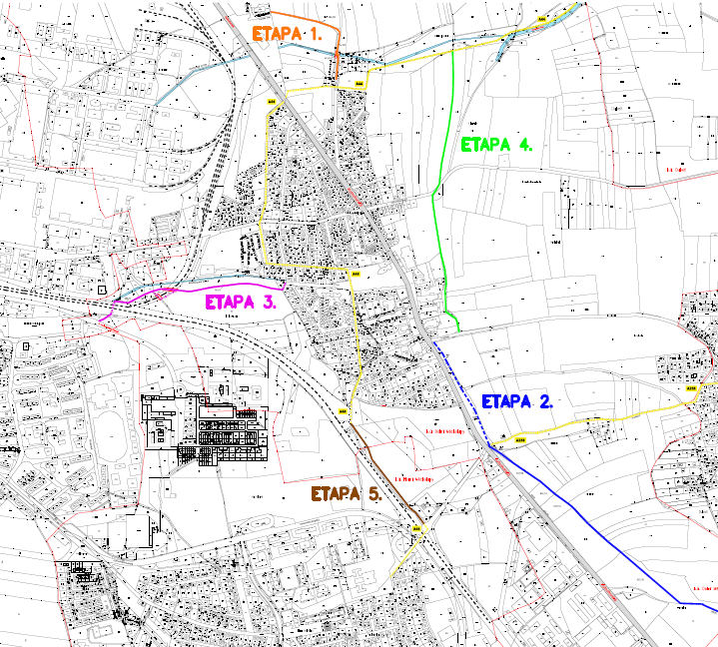
Cyklostezky

Slide 8
10 P – Okamžitá reakce semaforu u školy
MHMP kladné vyjádření k zabezpečení přechodu pro chodce
Tlačítko upraveno
Kamera
4

Slide 9
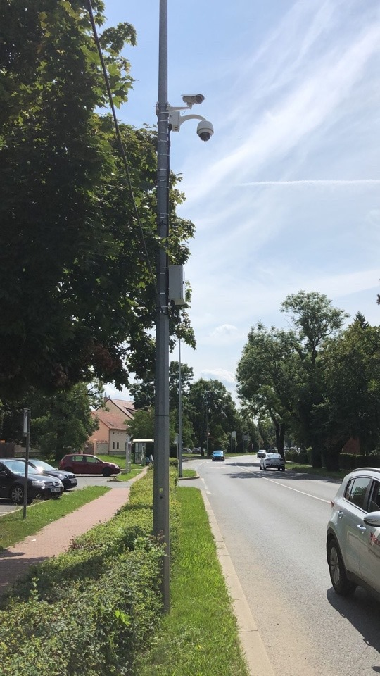
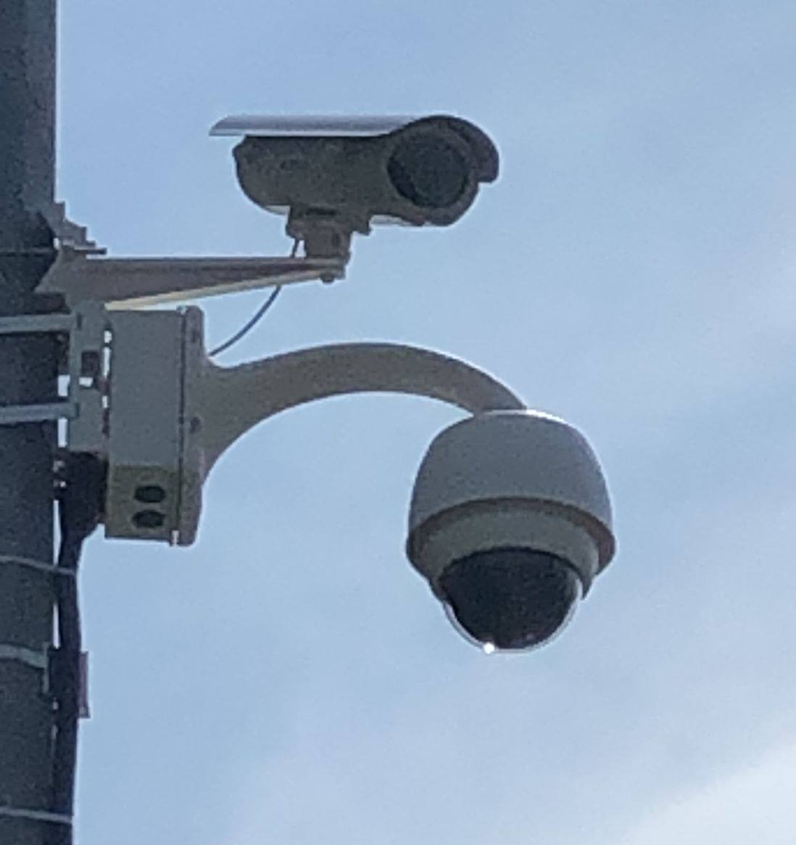
Kamera

Slide 10
10 P – Osazení cyklostezky mobiliářem
6. 4. 2019 nové dřevěné lavičky
Další plány s rozvojem stezek
5

Slide 11
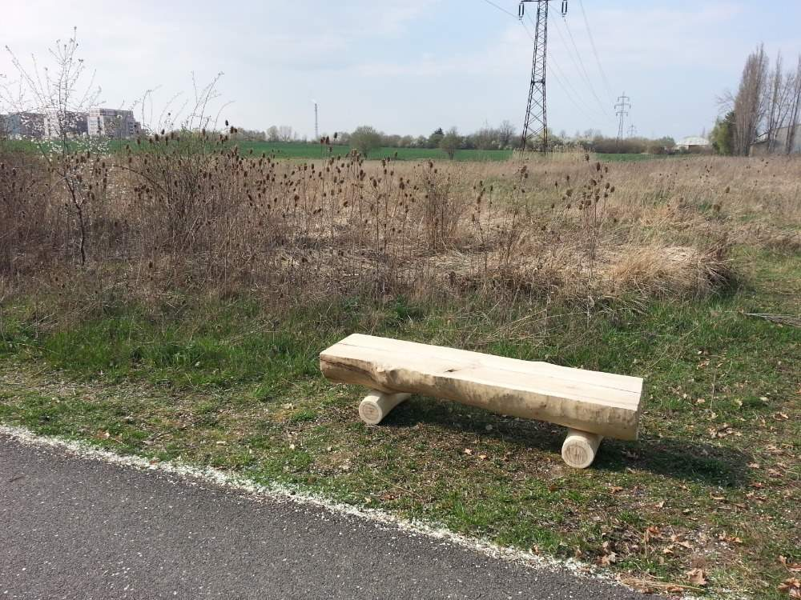
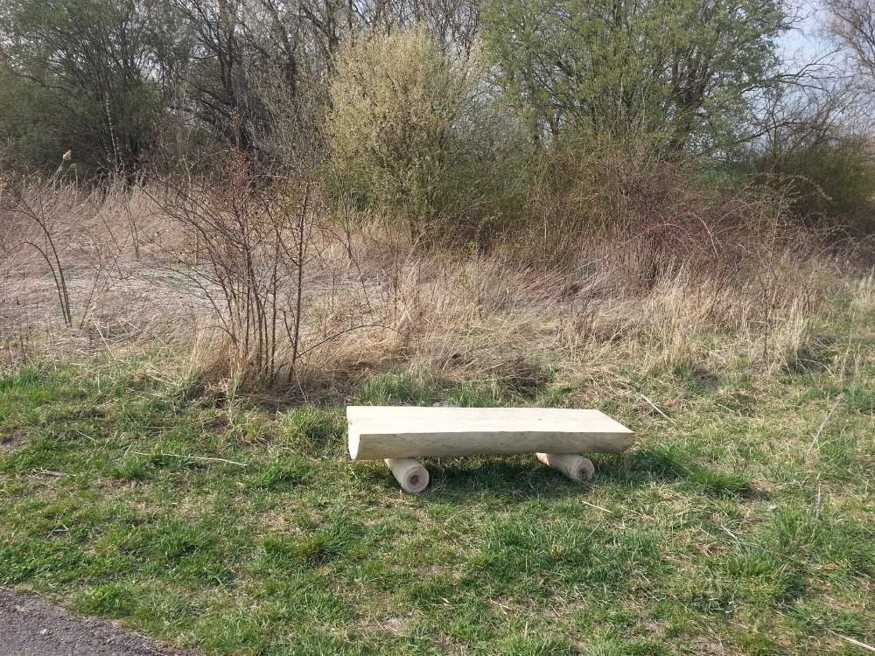
Lavičky

Slide 12
10 P – Řešení křížení cyklostezky s ulicí Slatiny
Dubeč
Součinnost MČ
6

Slide 13
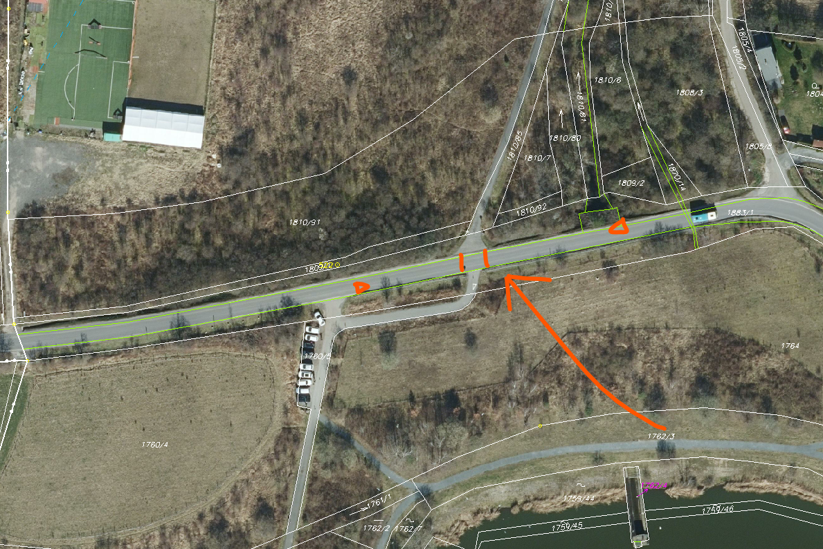
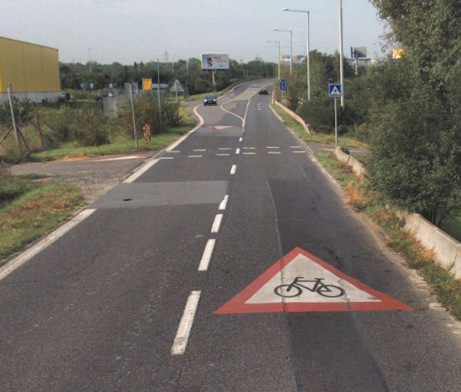
Slatiny & Počernice

Slide 14
10 P – Řešit pobyt bezdomovců v MČ
Evidence osob bez přístřeší
Kontroly MP a odbor sociální péče P15
Maringotka
7

Slide 15
10 P – Snížení hluku na Kutnohorské
Rekonstrukce ulice Kutnohorská – tzv. tichý asfalt
8

Slide 16
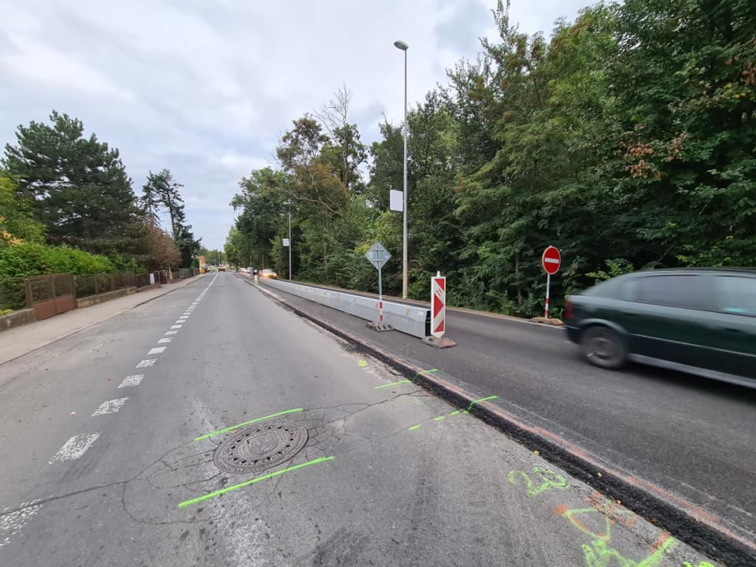
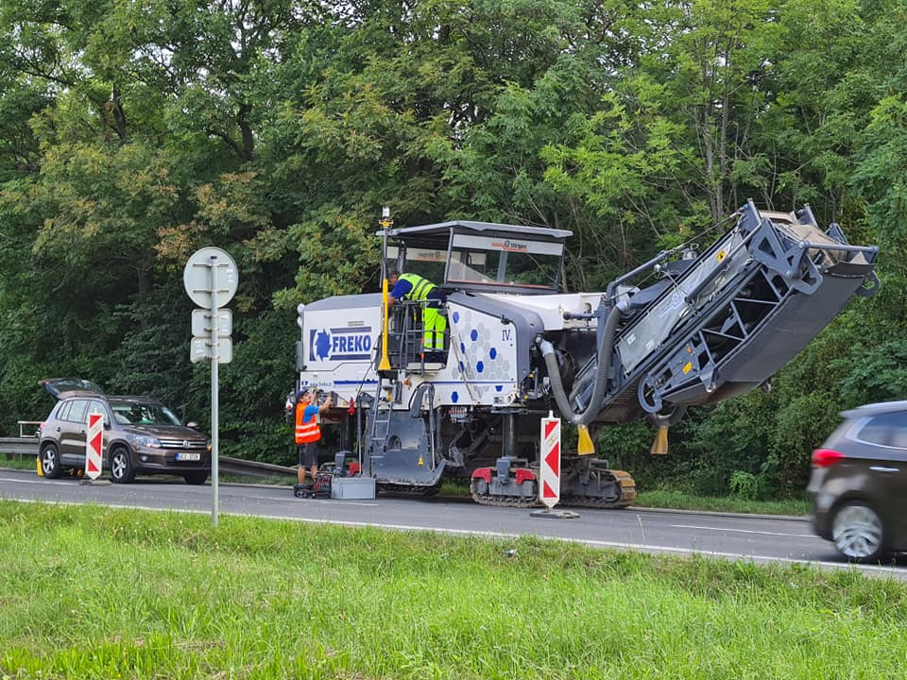
Rekonstrukce ulice Kutnohorská

Slide 17
10 P – Vyčistit tůň a rybníček
Rybníček – pravidelné čištění od rákosu
Tůň vyčištěna
Revitalizace návsi –příprava finál. studie pro vypsání VŘ
9

Slide 18
10 P – Zachovat ZŠ Kutnohorská
Současné vedení MČ podporuje ZŠ Kutnohorská a počítá s ní v plánu
školství v příštích letech
10

Slide 19
Závěr
6/4
On-line fórum
Komunitní plán na stránkách NSZM:https://www.dataplan.info/cz/praha-dolni-mecholupy/ocima-lidi/planovani-s-verejnosti/komunitni-plan-zdravi-a-kvality-zivota-praha-dolni-mecholupy-2018-2019?typ=struktura
Zdravé DM https://www.dolnimecholupy.cz/category/zdrave-dolni-mecholupy/

Slide 20
Děkujeme
Aktivním občanům
Zastupitelům
Úředníkům
Hasičům, učitelům, lékařům, strážníkům, místním podnikatelům…
Podněty na rodina@dolnimecholupy.cz

Slide 21
Čas na Vaše dotazy

